Slide 1
经传多赢
短线突击营
经传多赢
短线突击营
.
每周日至周四 19:30-20:15 火爆开讲

Slide 2
新老交替
节奏切换
主讲老师
罗雪奎
课程日期
2024.3.27
执业编号
A1120616080001
中国·广州

Slide 3
PART 01
大 盘

Slide 4
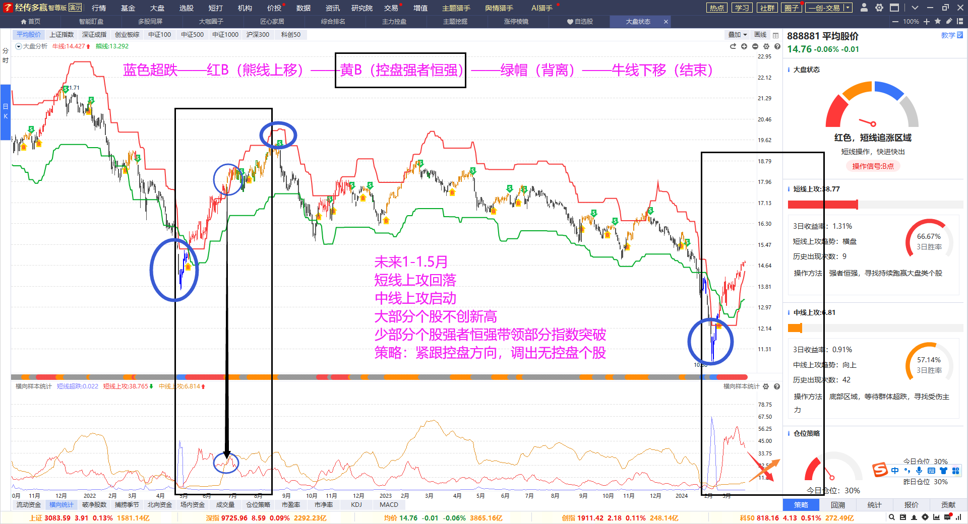
话题一：指数风格切换（3.21）

Slide 5
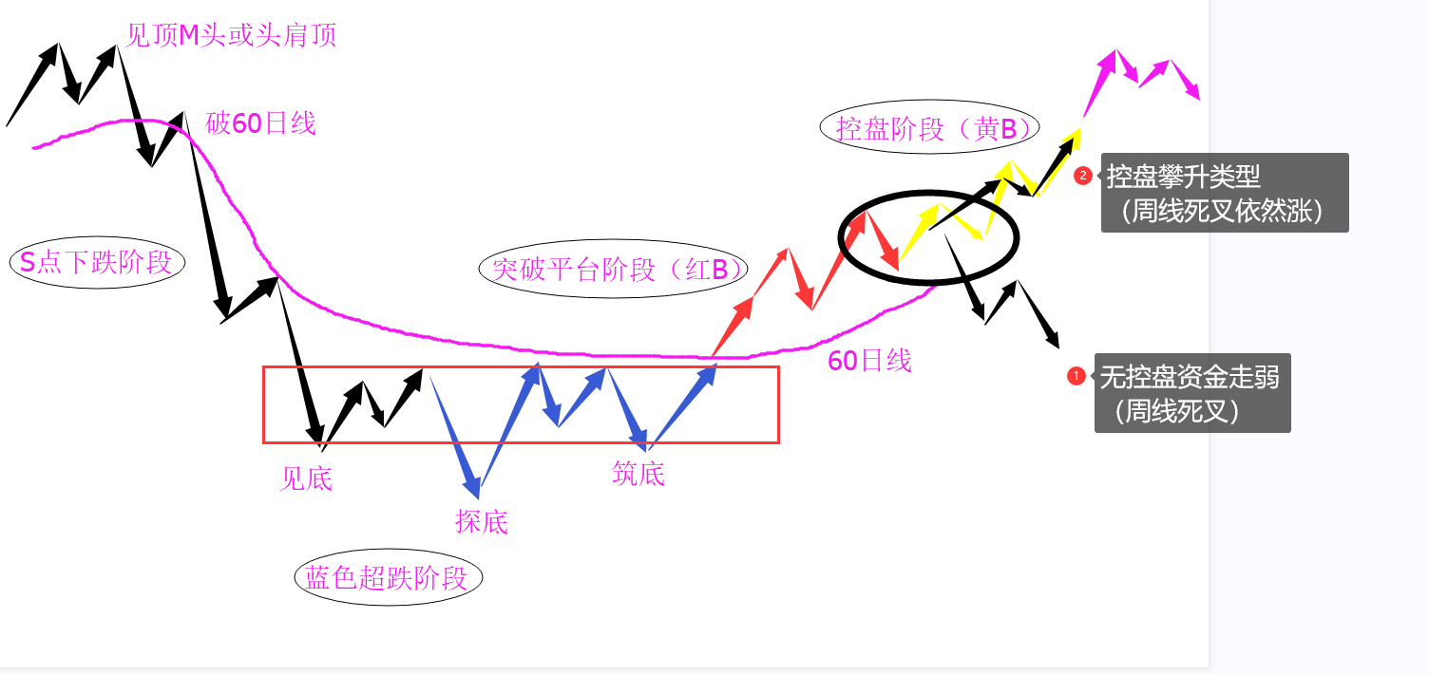
当下市场的炒作阶段

Slide 6
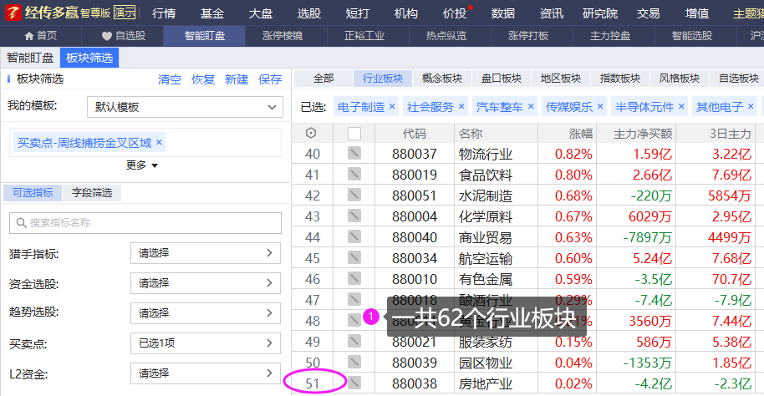
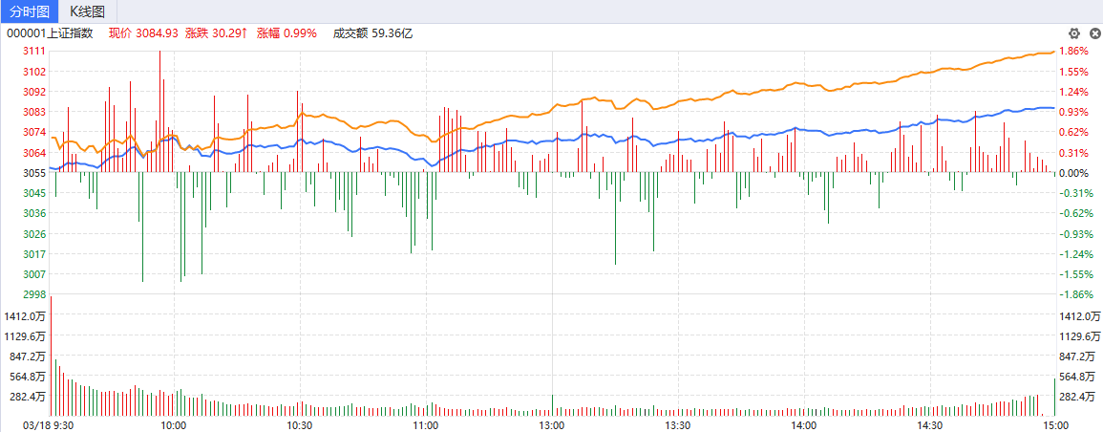
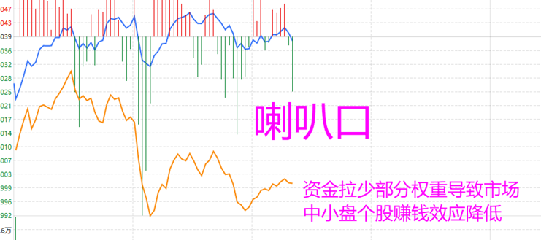
话题二：注意周线死叉潮（3.21）
调仓换股：
a.有（主力控盘）资金的（底仓）
b.资金翻绿+周线死叉（减浮仓）
中线：主力控盘（底仓+趋势）
短线：流动资金（浮仓+波段）
警惕题材走弱信号（喇叭口）三月底
分时黄线在上是题材修复行情

Slide 7
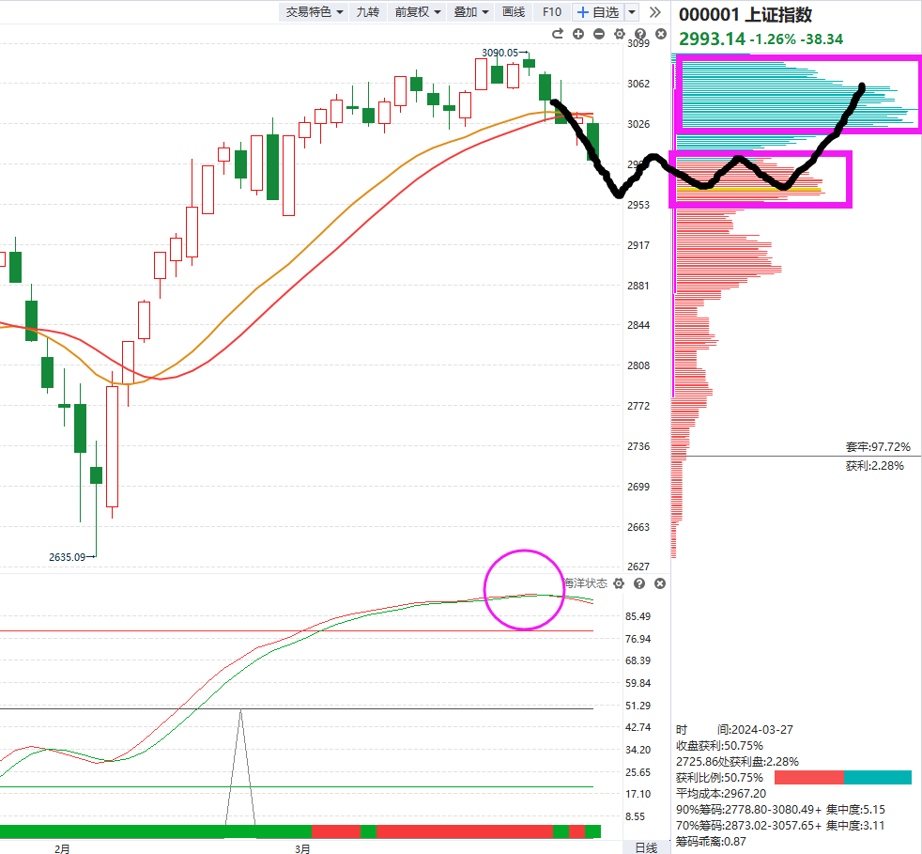
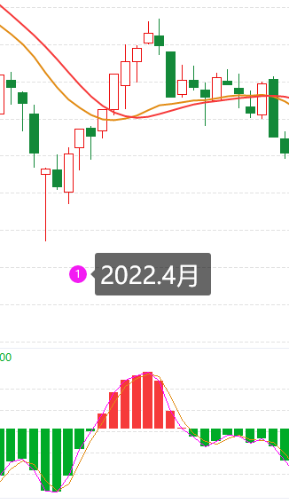
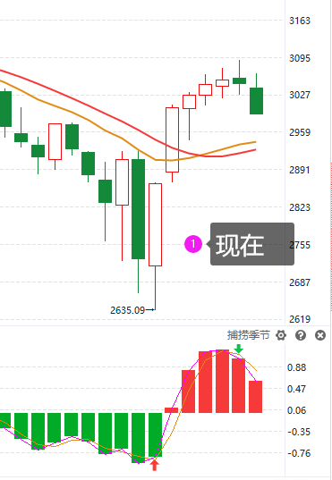
话题三：指数重回震荡
2950--3000点震荡
重回震荡，夯实筹码，头重脚轻的上涨本不持续（回顾3.1号走势）

Slide 8
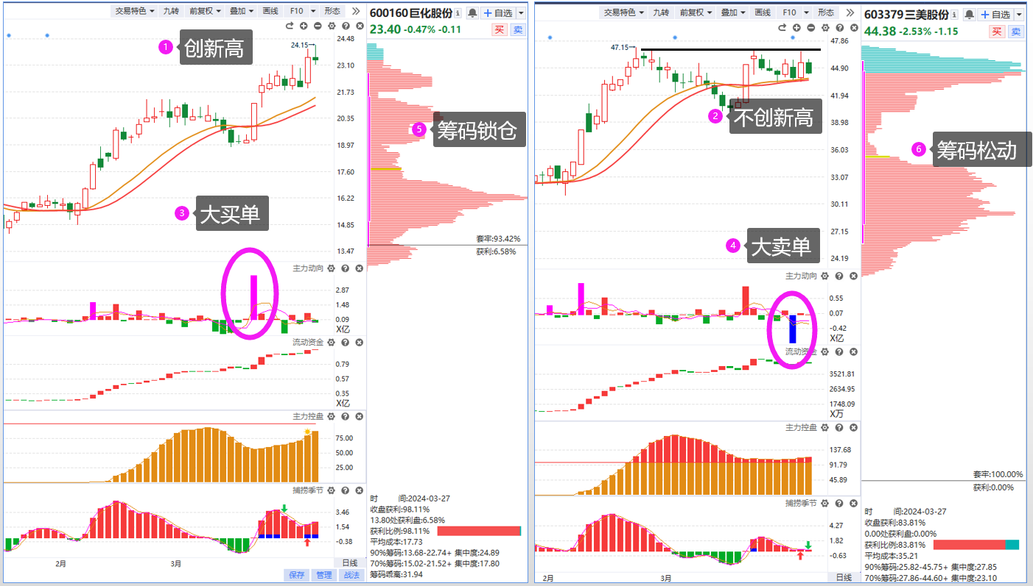
话题四：控盘股的分化

Slide 9
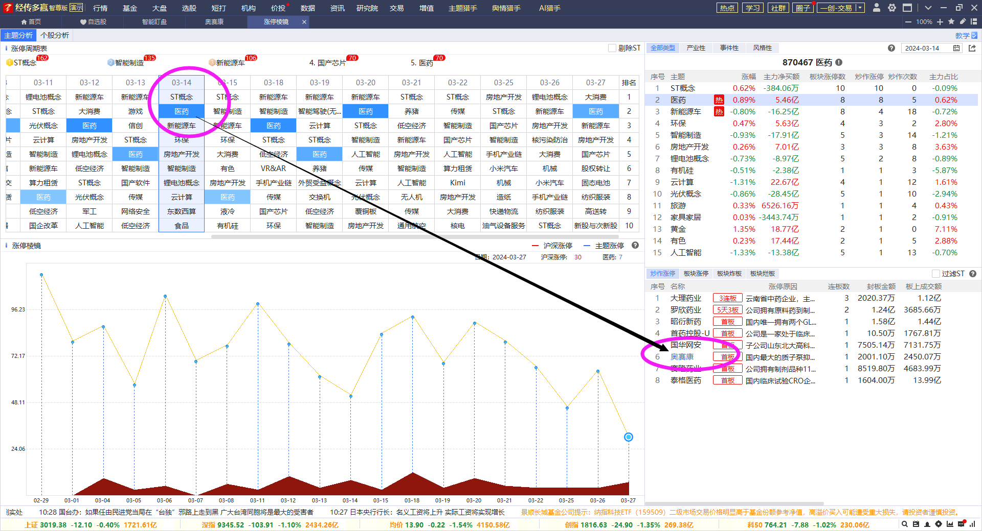
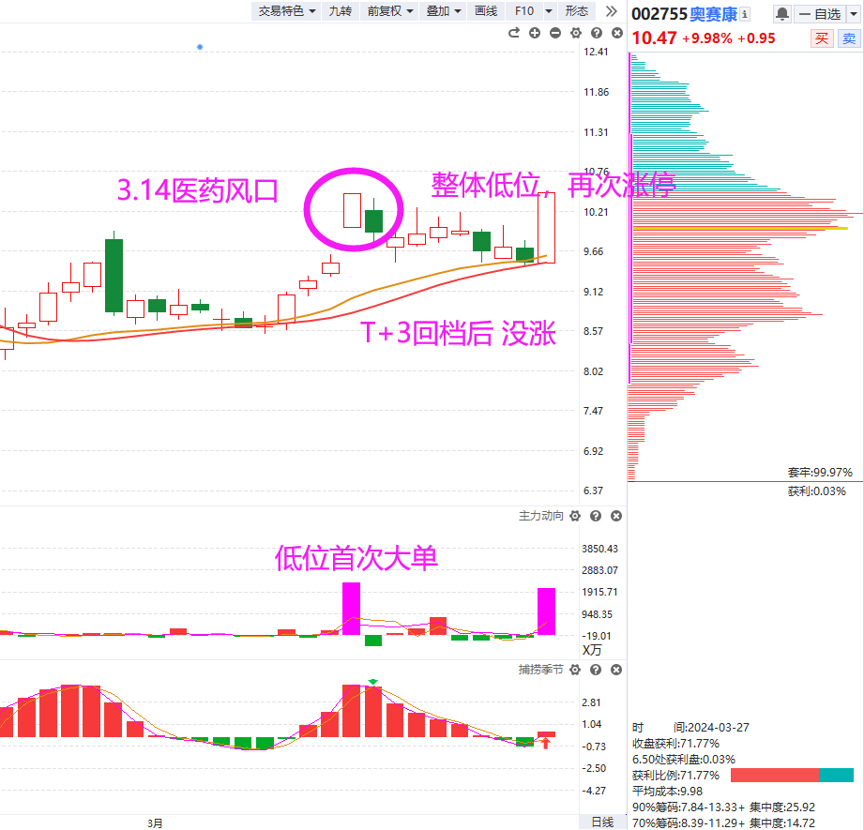
话题五：低位补涨和风口T+3
低位首次大单股进入震荡区域
市场涨停家数降低，只做十个涨停板以上的板块

Slide 10
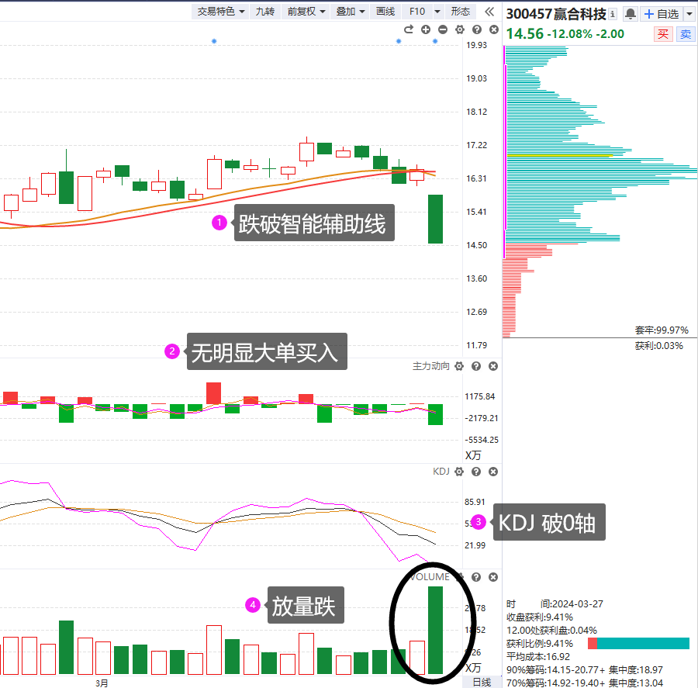
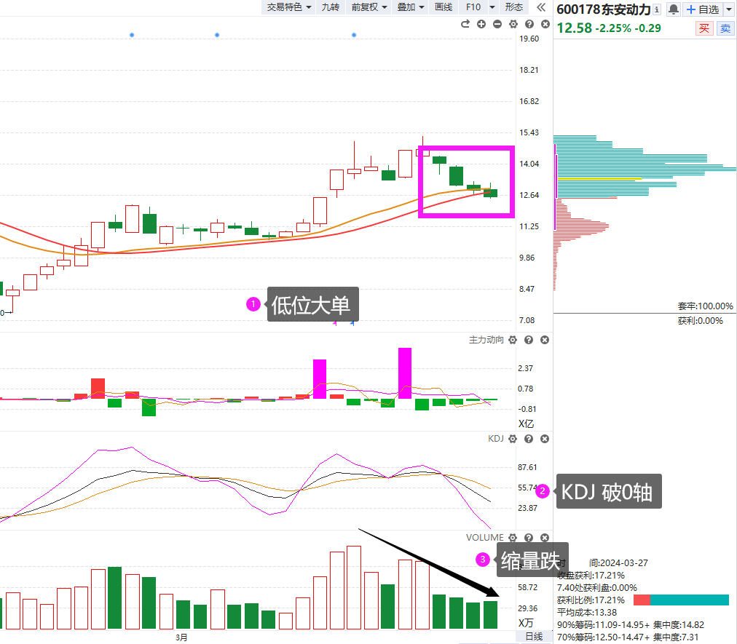
话题五：低位补涨

Slide 11
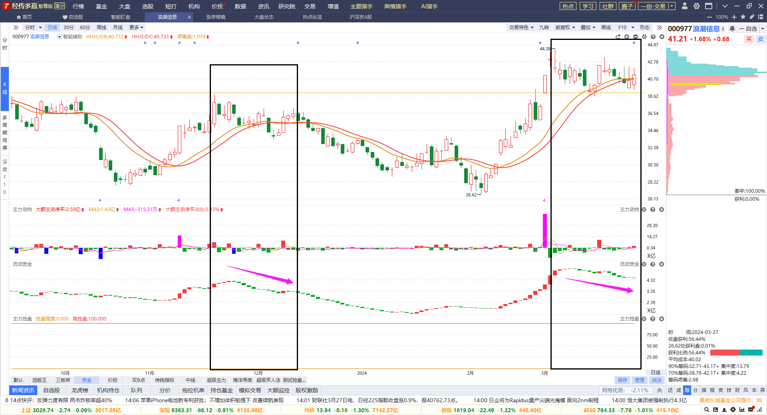
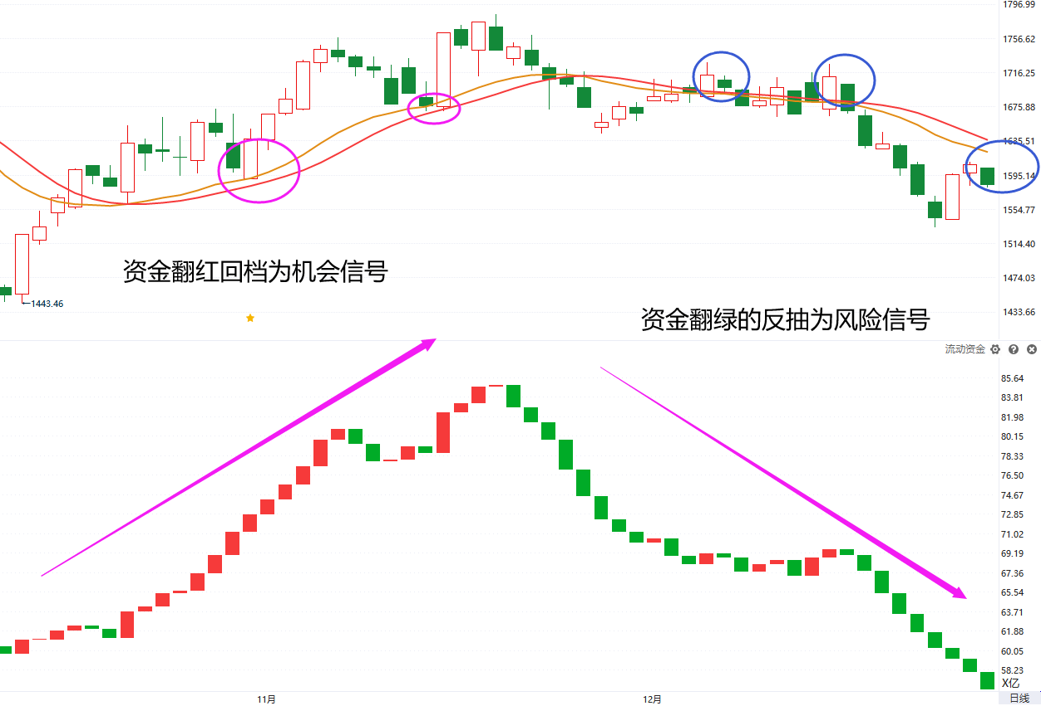
话题六：无控盘个股的走弱

Slide 12
PART 02
本周看点

Slide 13
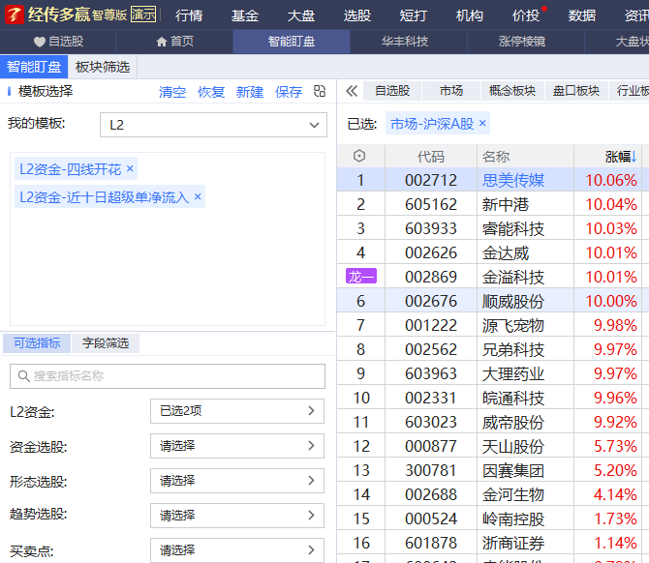
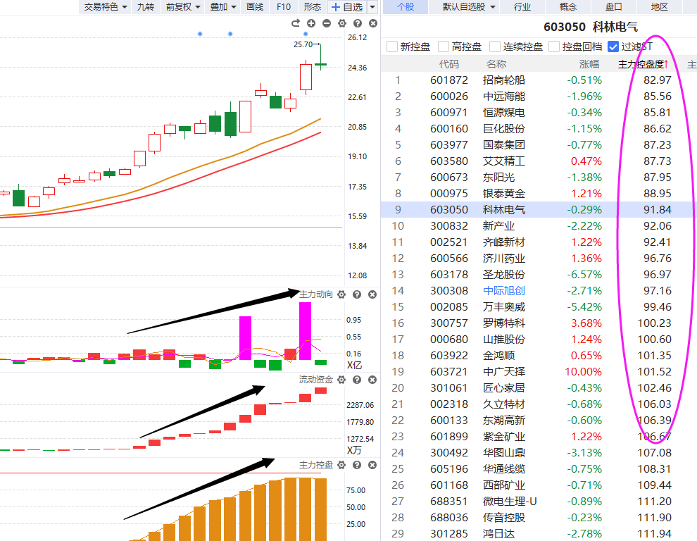
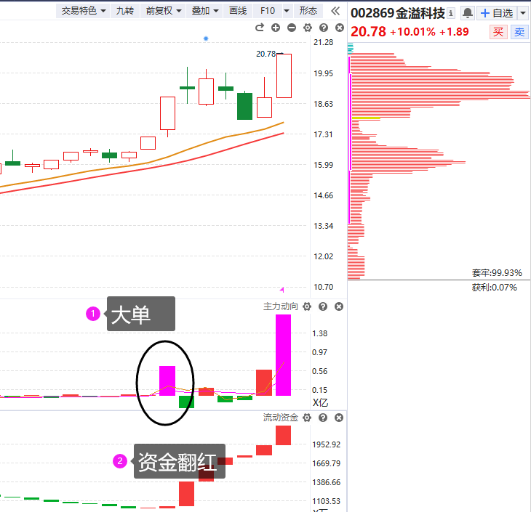
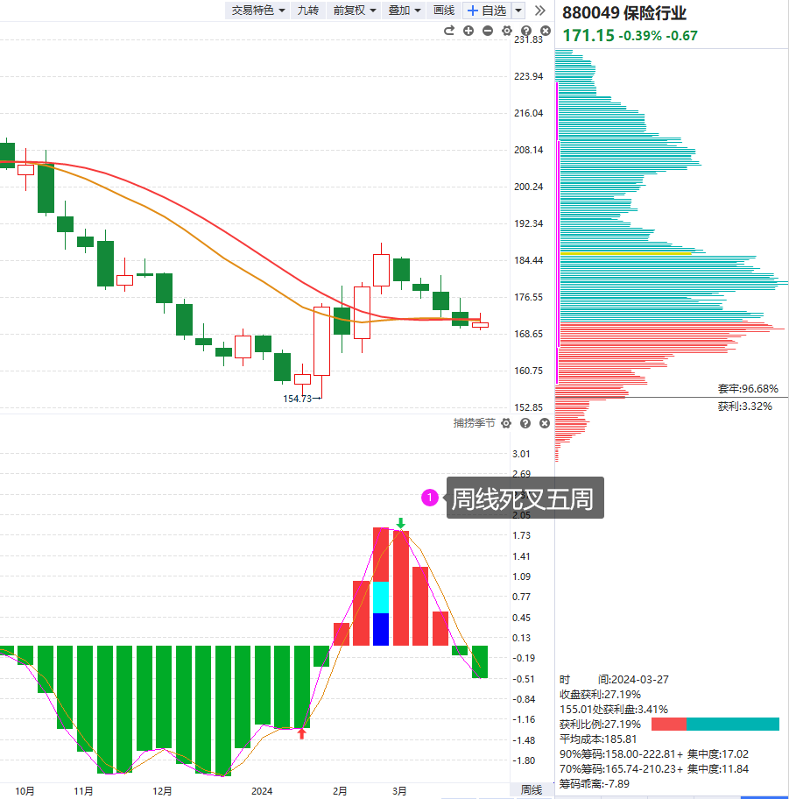
控盘+补涨+逆周期

Slide 14
股票的不同阶段

Slide 15
九套战法

Slide 16
主力状态的用法
红色：强于大盘
蓝色：弱于大盘
紫色：游资拉升
黄色：控盘状态
找到强于大势的股，选股的核心就是想办法强于对标物

Slide 17
十一月行情展望

Slide 20
让投资遇见美好
我司所有工作人员均不允许推荐股票、不允许承诺收益、不允许代客理财、不允许合作分成、不允许私下收款，如您发现有任何违规行为，请立即拨打400-9088-988向我们举报！
风险提示：所有信息及观点均来源于公开信息及经传软件信号显示，仅供参考，不构成最终投资依据，软件作为辅助参考工具，无法承诺收益，投资者应正视市场风险，自主作出投资决策并自行承担投资风险。投资有风险，入市须谨慎！

